Slide 1
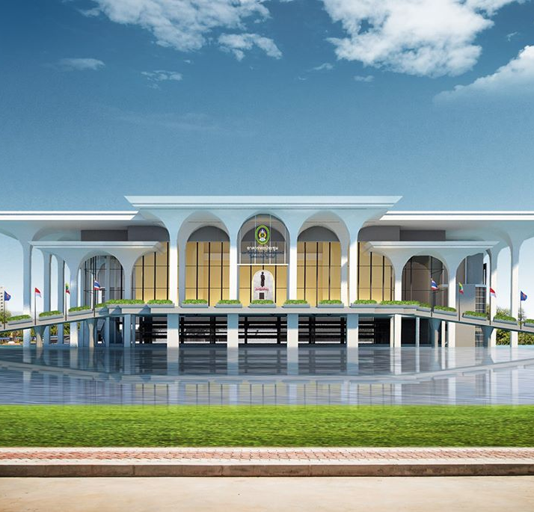
แบบเสนอขอ
(เปิดหลักสูตรใหม่)
หลักสูตร..........................
สาขาวิชา.......................................
เกณฑ์มาตรฐานหลักสูตรระดับปริญญาตรี พ.ศ. 2565

Slide 2
ชื่อหลักสูตร
ชื่อหลักสูตร : ……………………………………………… ภาษาไทย : ………………………………………………. ภาษาอังกฤษ : ……………………………………………….

Slide 3
ปรัชญา วัตถุประสงค์
ปรัชญา
วัตถุประสงค์

Slide 4
โครงสร้างของหลักสูตร และหน่วยกิตตลอดหลักสูตร
1. หมวดวิชาศึกษาทั่วไป .............. หน่วยกิต 2. หมวดวิชาเฉพาะด้าน .............. หน่วยกิต 3. หมวดวิชาเลือกเสรี .............. หน่วยกิต หน่วยกิตตลอดหลักสูตร .............. หน่วยกิต

Slide 5
เครือข่าย/ความร่วมมือทั้งภาครัฐและภาคเอกชน
เครือข่าย/ความร่วมมือ | ภาครัฐ/ภาคเอกชน
ปีที่ดำเนินการ | ลักษณะการดำเนินการ

Slide 6
ภาวะความต้องการบัณฑิตจากผู้มีส่วนได้ส่วนเสีย
ผลลัพธ์การเรียนรู้ที่ตลาดแรงงานต้องการ | ผลลัพธ์การเรียนรู้ที่ผู้มีส่วนได้เสียต้องการ

Slide 7
ผลลัพธ์การเรียนรู้ของหลักสูตร
PLOs | ชั้นปีที่ 1 | ชั้นปีที่ 2 | ชั้นปีที่ 3 | ชั้นปีที่ 4
PLO1
PLO2
PLO3
PLO4
การประเมินผลลัพธ์ การเรียนรู้

Slide 8
อาชีพที่ประกอบได้หลังสำเร็จการศึกษา

